Slide 1
Top 10 Länder nach Anzahl neuer Fälle in den letzten 7 Tagen
70.957.979 Fälle
1.605.595 Todesfälle (2,3%)
Land | Fälle kumulativ | Neue Fälle in den letzten 7T | Veränderung % (7T) | 7d-Inzidenz/ 100.000 Ew | R (7T) | CFR % | Trend
Vereinigte Staaten | 16.067.031 | 1.483.465 | 10,96 | 450,81 | 1,06 | 1,85 | ▲
Brasilien | 6.880.127 | 302.950 | 5,59 | 143,54 | 1,05 | 2,63 | ▲
Indien | 9.857.029 | 212.807 | -15,32 | 15,57 | 0,88 | 1,45 | ▼
Russische Föderation | 2.625.848 | 194.117 | 2,65 | 133,07 | 1,01 | 1,77 | ▲
Türkei | 966.335 | 189.979 | -13,47 | 231,67 | 0,88 | 1,65 | ▼
Deutschland | 1.320.716 | 149.394 | 16,15 | 179,95 | 1,12 | 1,65 | ▲
Großbritannien | 1.830.956 | 124.985 | 23,99 | 187,53 | 1,16 | 3,5 | ▲
Italien | 1.825.775 | 115.784 | -20,4 | 191,82 | 0,84 | 3,51 | ▼
Frankreich | 2.365.319 | 83.844 | 15,21 | 125,12 | 1,08 | 2,44 | ▲
Ukraine | 885.039 | 83.323 | -9,45 | 189,4 | 0,93 | 1,69 | ▼
Quelle: ECDC, Stand: 13.12.2020

Slide 2
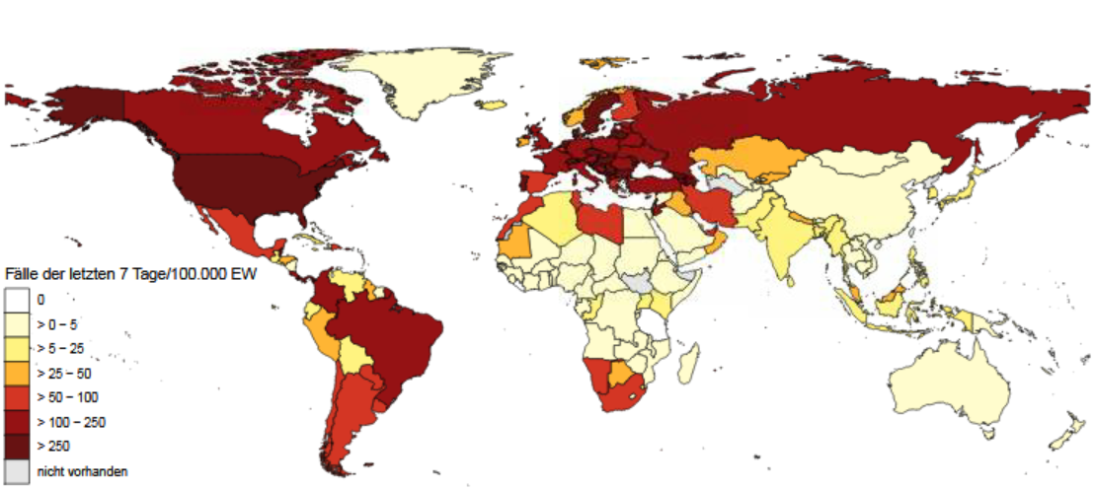
7-Tages-Inzidenz pro 100.000 Einwohner
Europa (nicht EU/EWR/UK/CH)
Land | Inzidenz 7T
Serbien | 683,45
Georgien | 681,83
Montenegro | 493,26
San Marino | 415,06
Jersey | 396,12
Andorra | 371,5
Aserbaidschan | 289,62
Nordmazedonien | 275,09
Republik Moldau | 251,43
Türkei | 231,67
Armenien | 215,98
Kosovo | 210,23
Bosnia Herzegovina | 198,06
Albanien | 195,43
Ukraine | 189,4
Weißrussland | 138,11
Russische Föderation | 133,07
Monaco | 93,7
Gibraltar | 71,2
82 Länder/Territorien mit einer 7-Tages-Inzidenz > 50 Fälle / 100.000 Ew.
Afrika
Amerika
Asien
Land | Inzidenz 7T
Südafrika | 72,6
Libyen | 64,2
Tunesien | 63,29
Marokko | 57,19
Namibia | 52,88
Land | Inzidenz 7T
Vereinigte Staaten | 450,81
Belize | 402,71
Puerto Rico | 355,56
Curacao | 345,73
Panama | 345,65
Sint Maarten (NL) | 219,4
Bermuda | 164,78
United States Virgin Islands | 151,08
Costa Rica | 143,87
Brasilien | 143,54
Kanada | 122,77
Kolumbien | 108,91
Aruba | 81,84
Paraguay | 80,91
Argentinien | 77,68
Uruguay | 63,99
Falkland Islands (Malvinas) | 59,31
Chile | 58,64
Mexiko | 57,25
Dominikanische Republik | 55,22
Land | Inzidenz 7T
Palästina | 267,31
Jordanien | 195,63
Libanon | 159,72
Israel | 140,26
VAE | 86,78
Iran | 86,63
Bahrain | 75,13
Ozeanien
Land | Inzidenz 7T
Französisch Polynesien | 182,97
Guam | 51,41
Quelle: ECDC, Stand: 13.12.2020
Notes:
Nicht mehr auf die Liste:
AFRIKA: Cabo Verde, Botswana
Unter 50 in Europa nicht EU: Isle of Man, Guernsey, Holy See

Slide 3
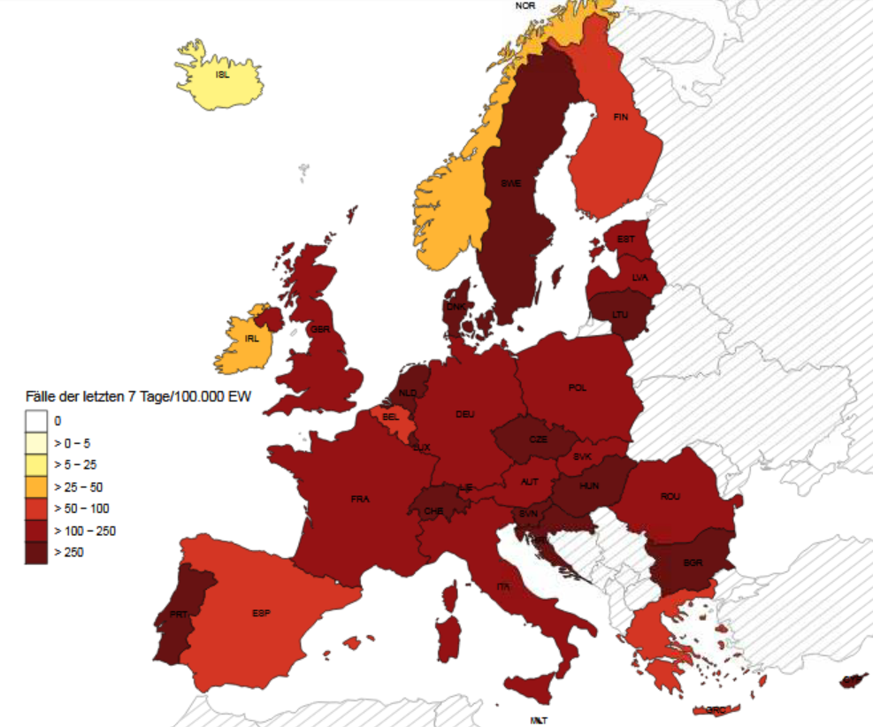
7-Tages-Inzidenz pro 100.000 Einwohner – EU/EWR/UK/CH
Europa (EU/EWR/UK/CH)
Land | Inzidenz 7T
Norwegen | 46,84
Irland | 39,23
Island | 29,13
Land | Inzidenz 7T
Luxemburg | 598,96
Kroatien | 583,8
Litauen | 533,64
Slowenien | 503,34
Ungarn | 361,15
Liechtenstein | 336,13
Schweiz | 317,22
Bulgarien | 269,78
Portugal | 262,83
Zypern | 262,82
Tschechische Republik | 260,77
Österreich | 255,42
Niederlande | 235,93
Italien | 233,61
Lettland | 231,51
Estland | 220,26
Rumänien | 215,68
Dänemark | 209,57
Schweden | 208,51
Slowakei | 208,31
Polen | 202,93
Großbritannien | 162,5
Malta | 159,25
Deutschland | 156,87
Spanien | 115,35
Frankreich | 109,56
Griechenland | 106,76
Belgien | 99,42
Finnland | 53,81
Quelle: ECDC, Stand: 13.12.2020

Slide 4
Zusammenfassung und News
Weltweit 4.347.030 in der letzten 7 Tage gemeldet
Afrika: 2,6% der neuen Fälle der vergangenen 7 Tagen
Top 5 Ländern (neue Fälle in den letzten 7 Tagen): Südafrika, Marokko, Tunesien, Uganda, Libyen
Amerika: 47,9% der neuen Fälle der vergangenen 7 Tagen
Top 5 Ländern (neue Fälle in den letzten 7 Tagen): Vereinigte Staaten, Brasilien, Mexiko, Kolumbien, Kanada
Asien: 12,01% der neuen Fälle der vergangenen 7 Tagen
Top 5 Ländern (neue Fälle in den letzten 7 Tagen): Indien, Iran, Indonesien, Pakistan, Jordanien
Europa: 37,4 % der neuen Fälle der vergangenen 7 Tagen
Top 5 Ländern (neue Fälle in den letzten 7 Tagen): Russische Föderation (12% der in Europa gemeldete Fälle) , Türkei, Deutschland (9,2% der in Europa gemeldete Fälle), Großbritannien, Italien
Ozeanien: 0,017% der neuen Fälle
Notes:
https://www.deutschlandfunk.de/newsblog-zum-coronavirus-13-363-neuinfektionen-in.2852.de.html?dram:article_id=472514

